Slide 1
INFOGEN IMS 구축
사용자지침서(Online)
OOO-XXX-AN-01
시스템 | IMS
업무명 | 개발자목록조회

Slide 2
IMS 구축 프로젝트
사용자지침서
개 정 이 력
버전 | 작성일 | 변경내용 | 작성자 | 승인자
0.1 | 2020.11.04 | 최초작성 | 김경민

Slide 3
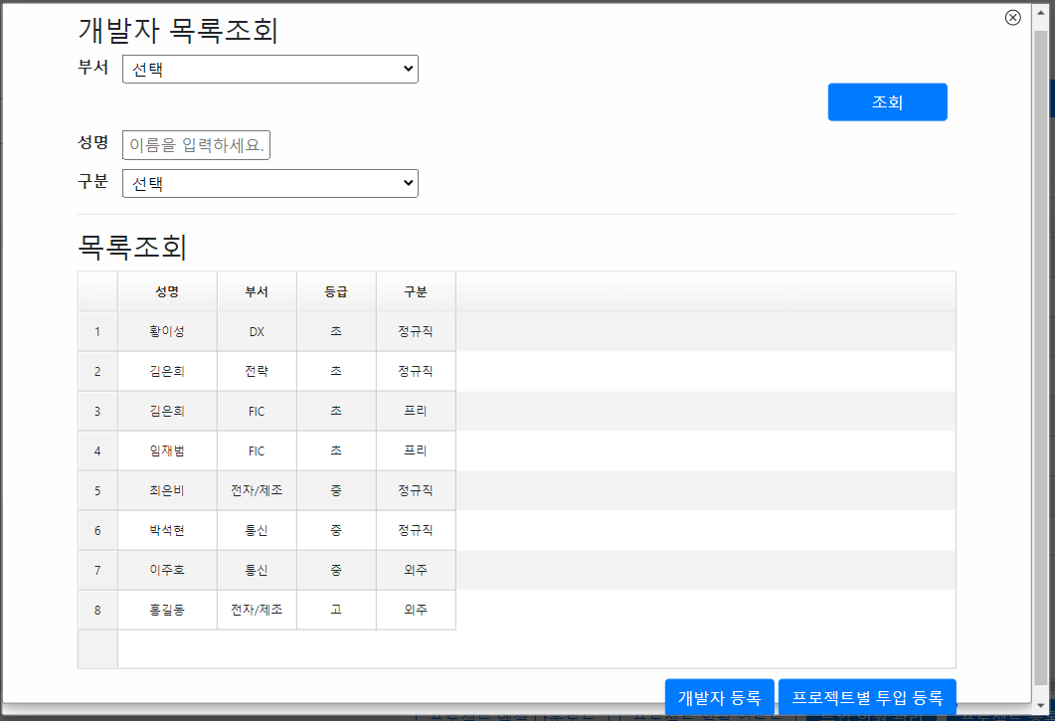
사용자지침서
기능Lv1 | 프로젝트관리 | 기능Lv2 | 개발자목록조회 | 기능Lv3 |  | 화면명 | 개발자목록조회
개요
메뉴경로
프로젝트관리 > 프로젝트 목록 조회 -> 투입 인원 관리 -> 개발자추가
Description
Event | 조회 버튼 클릭
A | 개발자 성명, 부서, 등급, 구분 정보가 조회된다.
Event | 개발자 등록
B | 개발자 등록(팝업)이 호출된다.
Event | 프로젝트별 투입 등록
C | 선택한 개발자 정보를 프로젝트 별 투입 현황으로 넘겨준다.
A
B
C

